Slide 1
Совершенствование профессионального мастерства педагогов в условиях реализации национальной образовательной инициативы «Наша новая школа» и перехода на новые ФГОС
Муниципальное бюджетное общеобразовательное учреждение средняя общеобразовательная школа №15
Е.И. Середа, заместитель директора по учебно – воспитательной работе,
первая квалификационная категория
г. Сургут, 2012 год

Slide 2
К 2015 году сформировать положительный имидж школы, как образовательного учреждения, предоставляющего возможность получения качественного образования и всестороннего развития каждого ученика в условиях перехода на новые образовательные стандарты.
Цель школы:
Задачи:
1.Совершенствование образовательного процесса в соответствии с
требованиями новых Государственных образовательных стандартов.
2.Создание развитой инфраструктуры эффективного дополнительного
образования и интеграция его в систему общего образования.
3.Создание пространства самореализации и развития социального
опыта учащихся, как граждан России
4.Создание и развитие системы государственно-общественного
управления школой
5.Формирование положительного имиджа школы.

Slide 3
«Обеспечение оптимального и эффективного научно-методического сопровождения образовательного процесса в условиях реализации национальной образовательной инициативы «Наша новая школа» и перехода на новые ФГОС».
Цель:
Задачи:
Создать в школе благоприятные условия для перехода на стандарты нового поколения, включая требования к структуре и содержанию образовательных программ (НОО и ООО), к условиям реализации и к результатам их освоения;
Создать мобильные творческие команды учителей для включения их в инновационные процессы, связанные с модернизацией образования;
Организовать оказание адресной методической помощи педагогам, испытывающим затруднения в овладении инновационными технологиями преподавания;
Выявлять, обобщать и распространять положительный опыт творчески работающих учителей;
Организовать работу с детьми, имеющими повышенную мотивацию к обучению.
Создать развитую инфраструктуру эффективного предпрофильного и профильного дополнительного образования с интеграцией его в систему общего образования.

Slide 4
Концепция управляющей системы школы
Теоретические положения школоведения, принципы и закономерности классического и современного менеджмента и маркетинга в образовании (М.М. Поташник, И.Кузьмин, Г.Х. Попов, Т.И. Шамов).
компетентностный подход к образованию (А.В. Хуторской, Е.И. Казакова, С.В. Кульневич, О.Е. Лебедев, Т.В. Светенко, В.В. Сериков, А.П. Тряпицына);
личностно–ориентированный подход к обучению (И.С. Якиманская);
методы и средства патриотического и нравственного воспитания современной российской молодежи (Е.А. Ануфриев, Ю.А. Зубок, В.А. Кольцова, В.А. Соснин), а также "Концепция патриотического воспитания граждан Российской Федерации".
Другие идеи, положенные в основу построения образовательного процесса:

Slide 5
Функции управления
В аналитической деятельности –
от констатации фактов к освоению проблемно-ориентированным анализом;
сосредоточение на функции информационно-аналитического обеспечения принятия управленческих решений.
В планировании –
усиление опоры на результаты диагностики, осуществление планирования результатов.
В организации –
более широкое применение временных рабочих групп (команд) под реализацию конкретного задания;
масштабное внедрение информационно-коммуникационных технологий в процесс управления школой.
В контроле –
повышение мотивирующей роли контроля. Для этого изменен подход:
от приоритета оценки состояния к приоритету оценки изменения;
от преобладаний форм внешнего контроля к усилению значения внутреннего контроля, самооценки педагога;
от акцента на знание содержания образования, методов и т.д. – к акценту на овладение компетентностями.

Slide 6
Структура управляющей системы школы

Slide 7
Организационные формы методической работы
Тематические педагогические советы.
Школьные методические объединения.
Работа по темам самообразования.
Открытые уроки, их анализ.
Предметные недели.
Информационно-методическое обслуживание учителей.
Диагностика педагогического профессионализма и качества образования.
Организация и контроль курсовой подготовки учителей.
Участие в аттестации педагогических и руководящих работников.
Участие в конкурсах и конференциях.
Работа с обучающимися, имеющими повышенную мотивацию к обучению (ШНО «Уникум»)

Slide 8
1. Создание в школе необходимых условий для перехода на стандарты нового поколения, включая требования к структуре и содержанию образовательных программ (НОО и ООО), к условиям реализации и к результатам их освоения
Нормативно-правовая база введения ФГОС (проекты приказов и положения):
Образовательная программа МБОУ СОШ №15 вместе с учебным планом на 2011 -2012 уч.г.
Анализ УМК «Школа России».
Программа формирования УУД.
Программа психолого-педагогического сопровождения.
Программа духовно-нравственного воспитания.
Программа здорового образа жизни «Здоровье».
Программа коррекционной работы.
Программа «Подросток и закон»
Проект по созданию информационно-образовательной среды школы.

Slide 9
Программы по организации внеурочной деятельности
«Веселый математик» (развитие познавательных способностей);
«Волшебные слова» (проект по развитию речи младших школьников);
«Учусь учиться» (развитие у школьников проектных навыков);
«Веселые ребята» и «Волшебная кисточка» (проекты эстетического воспитания);
«Здоровье и безопасность» (программа по пропаганде здорового образа жизни);
«Очень умелые ручки».

Slide 10
Создание мобильных творческих команд учителей для включения их в инновационные процессы, связанные с модернизацией образования.
«Путь к успеху» (проект по выявлению и работе с детьми – «резервистами»)
Развитие личности учащегося средствами дополни-тельного образования в условиях профильной школы
«Времен связующая нить» (проект по гражданско-патриотическому воспитанию школьников)
Создание и развитие управляющего совета
Пиар-проект «Формирование положительного имиджа школы»
«Шахматное образование»
«Единая ИОС школы как условие реализации новых ФГОС»

Slide 11
Оказание адресной методической помощи педагогам, испытывающим затруднения в овладении технологиями преподавания.
Технологии | Знаю, умею | Могу поделиться опытом | Требуется помощь
Репродуктивные
Объяснительно-иллюстративные
Программир. обучение
Проблемно-поисковые
Игровые
Творческие
Информационные (комп.)
Творческие
Развивающее обучение

Slide 12
Выявление, обобщение и распространение положительного опыта творчески работающих учителей.
Участие в муниципальной пилотной программе дистанционной подготовки к ЕГЭ – Телешкола (2008-2009гг.)
I, II, III городские фестивали информационных технологий: представление опыта образовательного учреждения по темам: «Применение интерактивной доски в изучении предметов естественно-научного цикла» (2009 г.), «Использование ЦОР в образовательном процессе»(2010 г.), «Единая ИОС школы – необходимое условие реализации ФГОС» (2011 г.).
Городской семинар по представлению опыта работы образовательного учреждения по теме: «Применение ИКТ в обучении шахматам» (2010 г.).
Городской семинар для учителей математики «Использование ЦОР» в преподавании математики для учителей математики города Сургута (2009 г.)
Мастер-классы в рамках «Декады молодых специалистов» для педагогов города (ежегодно).
Окружная юбилейная научно-практическая конференция «X Знаменские чтения»: выступление с докладом на тему: «Влияние информационно-образовательной среды школы на реализацию ФГОС» (2011 г.)

Slide 13
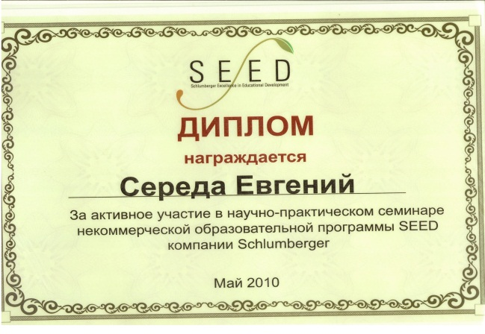
Организация работы с детьми, имеющими повышенную мотивацию к обучению.

Slide 14
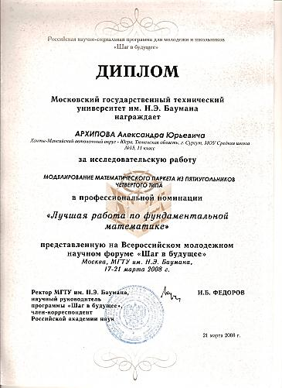
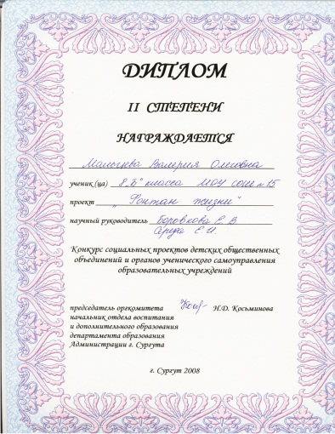
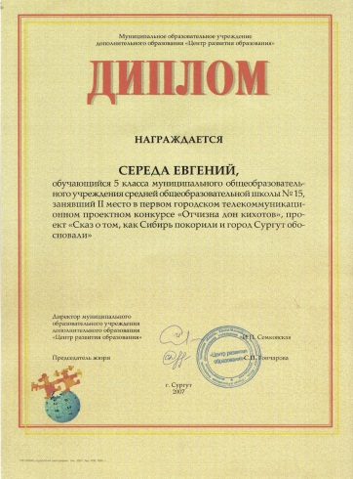
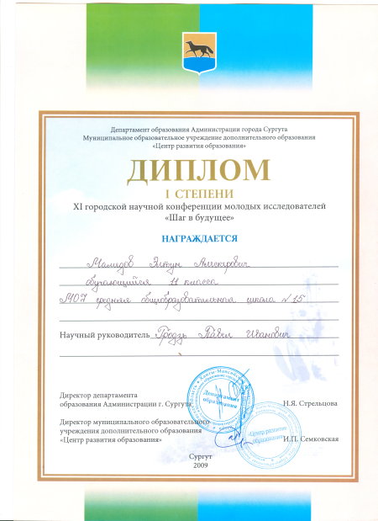
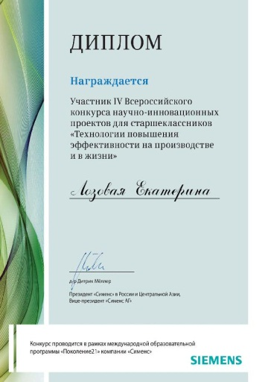

Slide 15
Личные профессиональные награды и премии:
2009 – 2010 учебный год:
Почетная грамота Департамента образования и науки Ханты Мансийского автономного округа - Югры;
Благодарственное письмо муниципального образовательного учреждения дополнительного образования «Центр развития образования»;
Грамота профсоюза работников народного образования и науки Российской Федерации Сургутской городской организации профсоюза работников народного образования и науки;

Slide 16
Личные профессиональные награды и премии:
2008 – 2009 учебный год:
Победитель конкурса работников муниципальных учреждений в рамках реализации ПНПО в номинации «Конкурс работников общего образования города Сургута» (диплом победителя и денежная премия);
Благодарственное письмо отдела воспитания и дополнительного образования департамента образования Администрации города Сургута;
Диплом научного руководителя участника IV Всероссийского конкурса научно-инновационных проектов в рамках международной образовательной программы «Поколение XXI» компании «Siemens».

Slide 17
Личные профессиональные награды и премии:
2007 – 2008 учебный год:
Грамота департамента образования Администрации города Сургута за творческую работу и успехи в обучении;
Свидетельства, удостоверяющие высокий уровень руководства исследовательской деятельностью молодежи при подготовке научных работ на ХIV и XVI Всероссийские научные конференции молодых исследователей «Шаг в будущее» (г. Москва)

Slide 18
Совершенствование профессионального мастерства педагогов в условиях реализации национальной образовательной инициативы «Наша новая школа» и перехода на новые ФГОС
Муниципальное бюджетное общеобразовательное учреждение средняя общеобразовательная школа №15
Е.И. Середа, заместитель директора по учебно – воспитательной работе,
первая квалификационная категория
г. Сургут, 2012 год

